Slide 1
Pathologies des voies respiratoires (partie 2)
L’information dans le PowerPoint provient des notes de cours :
Tête, système respiratoire et abdomen (pages 2,29 – 2,30 + 2,62 à 2,83)

Slide 2
Pathologies pulmonaires
Page 2,68
Kyste aérien du poumon (bénin) :
Cavités gazeuses (unique ou multiples), parfois énormes, répartis dans un ou plusieurs lobes pulmonaires
Poumon polykystique : Poumon entier plein de nombreux kystes de toutes tailles
Signes radiologiques :
Parois minces, régulières et continues

Slide 3
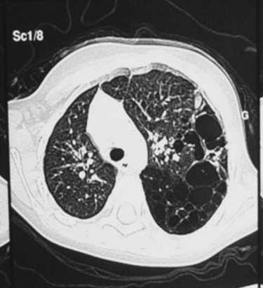
Kyste aérien
Page 2,68
TDM thoracique, coupe axiale :
Kystes aériens multiples cloisonnées compressifs du poumon avec déviation du médiastin
http://www.sciencedirect.com/science/article/pii/S0761841709001345

Slide 4
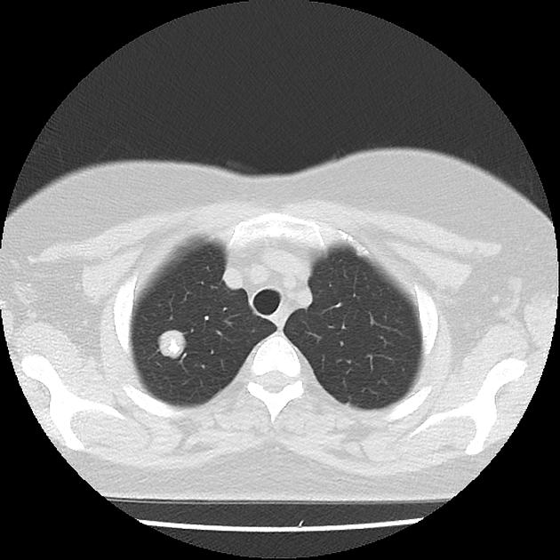
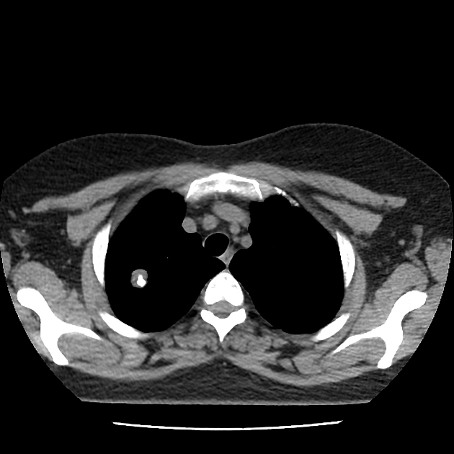
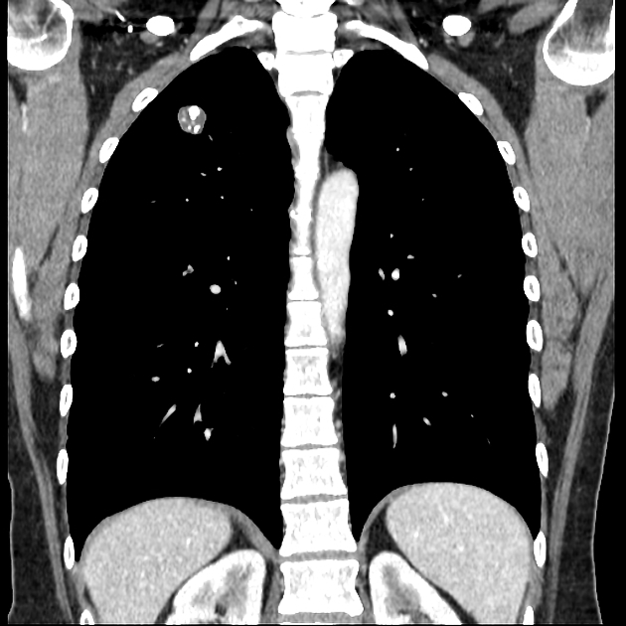
Pathologies pulmonaires
Page 2,68
Hamartome du poumon (bénin) :
Malformation pseudo tumoral caractérisée par une quantité excessive ou d’une disposition anormale, dans un tissus ou un organe, de cellules qui y existent normalement.
Fenêtre pulmonaire
Fenêtre médiastinale
Fenêtre médiastinale
https://radiopaedia.org/cases/lung-hamartoma-2?lang=us

Slide 5
Pathologies pulmonaires
Page 2,69
Carcinome pulmonaire (maligne) :
Cancer primitif du poumon
Signe radiologique :
Masse pulmonaire, radio-opaque
La TDM est la modalité de choix pour la recherche de carcinome pulmonaire:
Permet de visualiser de petits nodules non vus sur les radiographies standard
Les biopsies pulmonaires sont généralement requises pour déterminer si ces masses radio-opaques sont cancéreuses ou inflammatoires

Slide 6
Pathologies pulmonaires
Page 2,69
Cancer secondaire (métastases) :
Se propage aux poumons à partir d’un cancer voisin (seins, œsophage, etc.)
Signes radiologiques :
Forme nodulaire, c’est-à-dire sous forme de noyaux multiples disséminés dans le poumon

Slide 7
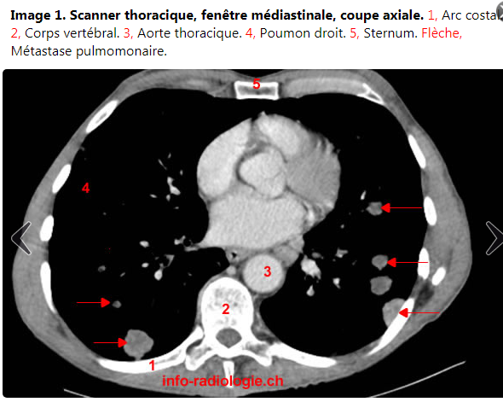
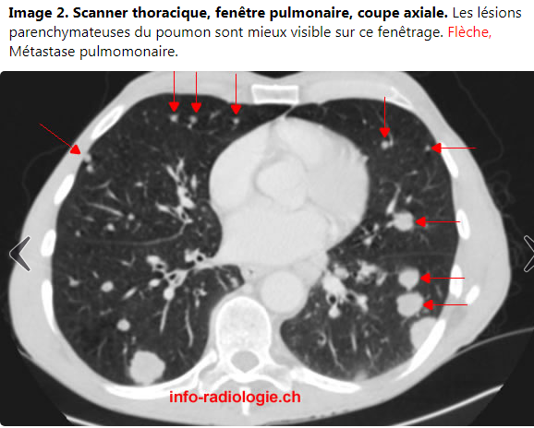
Pathologies pulmonaires
Carcinome
pulmonaire
Métastases
http://www.info-radiologie.ch/tomodensitometrie-thorax.php
Notes:
1 – Poumon droit. 2 – Corps vertébral. 3 – Aorte thoracique descendante. 4 – Poumon gauche. 5 – Racine de l’aorte thoracique ascendante
Flèche : Masse tumorale

Slide 8
Pathologies pulmonaires
Page 2,71
Tuberculose (TB) :
Maladie infectieuse : Bacille de Koch
Formation de tubercules (petites tumeurs arrondies à l’intérieur des tissus)
Tuberculose pulmonaire : Localisation pulmonaire prédominante
Signes radiologiques :
Présence d’infiltrats localisés au niveau des sommets pulmonaires (ou dans la moitié sup.)
Infiltrats : Plages opaques en général homogènes

Slide 9
Pathologies pulmonaires
Page 2,71
Tuberculose (TB) :
Signes radiologiques (suite) :
L’intérieur des infiltrats se nomme la caverne :
Lésion typique de TB pulmonaire.
Image arrondie, régulière, d’hyper-clarté (remplie d’air) cernée par une limite extérieure plus ou moins épaisse et dense
L’intérieur de la caverne : Image radio-transparente (noir)
L’extérieur de la caverne : Image radio-opaque
La TDM est la modalité de choix pour établir le diagnostic

Slide 10
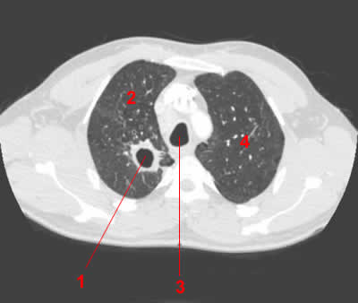
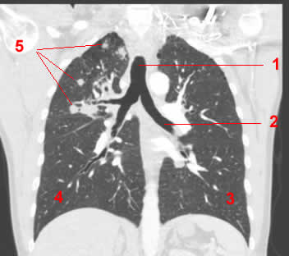
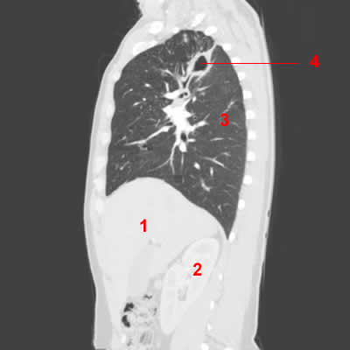
Tuberculose pulmonaire
1 – Caverne
2 – Poumon droit
3 – Trachée
4 – Poumon gauche
1 – Trachée
2 – Bronche principale gauche
3 – Poumon gauche
4 – Poumon droit
5 – Nodules
1 – Foie
2 – Rein droit
3 – Poumon droit
4 – Caverne
http://www.info-radiologie.ch/tomodensitometrie-thorax.php

Slide 11
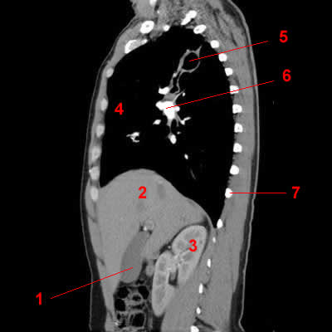
Tuberculose pulmonaire
Fenêtre ?
1 – Vésicule biliaire
2 – Foie
3 – Rein droit
4 – Poumon droit
5 – Caverne
6 – Vaisseaux pulmonaires
7 – Arc costal
Médiastinale
http://www.info-radiologie.ch/tomodensitometrie-thorax.php

Slide 12
Tuberculose et dépistage
Page 2,71
Tuberculose infection
Tuberculose maladie
Microbe dormant
1er contact avec le microbe
Aucun symptôme
Majorité des gens ne développeront pas la maladie
Réaction positive à l’épreuve à la tuberculine
N’est pas contagieux
Microbe actif
Présence de symptômes :
Toux, crachats, perte de poids, fatigue, fièvre, sueurs
La personne infectée n’a pu se défendre adéquatement
Maladie : Conséquence de la multiplication du microbe dans l’organisme
Contagieuse :
Toux, éternuement : Projection de particules aériques (précaution aérienne : N95)

Slide 13
Tuberculose et dépistage
Page 2,72
Test cutané tuberculinique (TCT) :
Petite injection d’air dans la peau, face antérieure de l’avant-bras
Formation d’une papule au site d’injection
Précautions post TCT :
Ne rien appliquer sur le site (diachylon, onguent)
Ne pas frotter, ni gratter
Source : Service des maladies infectieuses, CHU St-Justine, Juin 2018

Slide 14
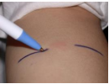
Tuberculose et dépistage
Page 2,72
Lecture du TCT :
48 à 72 heures post-injection
Petite bosse peut apparaître à l’endroit de l’injection
Seulement une personne expérimentée peut déterminer le résultat du test
Source : Service des maladies infectieuses, CHU St-Justine, Juin 2018

Slide 15
Tuberculose et dépistage
Page 2,72
Réaction négative
Réaction positive
La personne n’a jamais été en contact avec le microbe
L’organisme a déjà été en contact avec le microbe
Correspond à la tuberculose infection
Examens complémentaires peuvent être demandés
Source : Service des maladies infectieuses, CHU St-Justine, Juin 2018

Slide 16
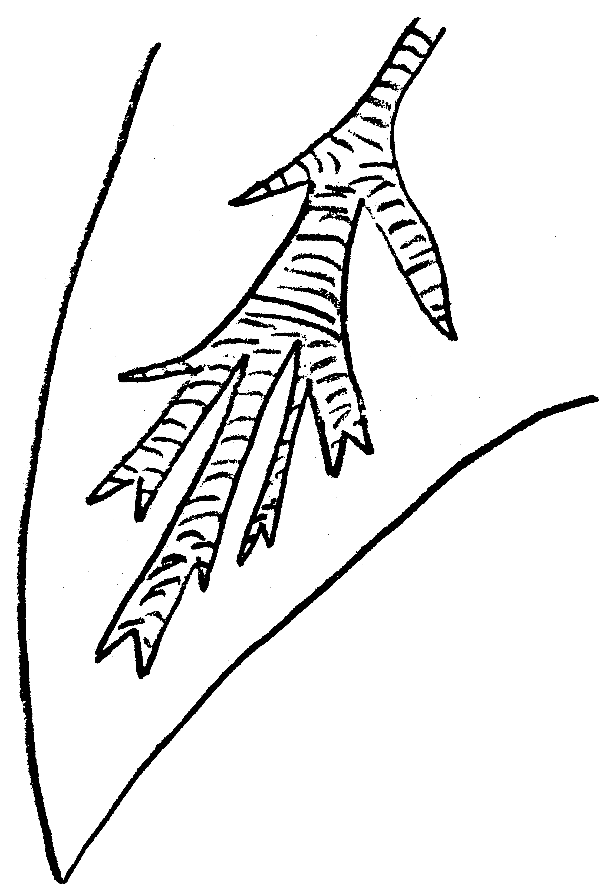
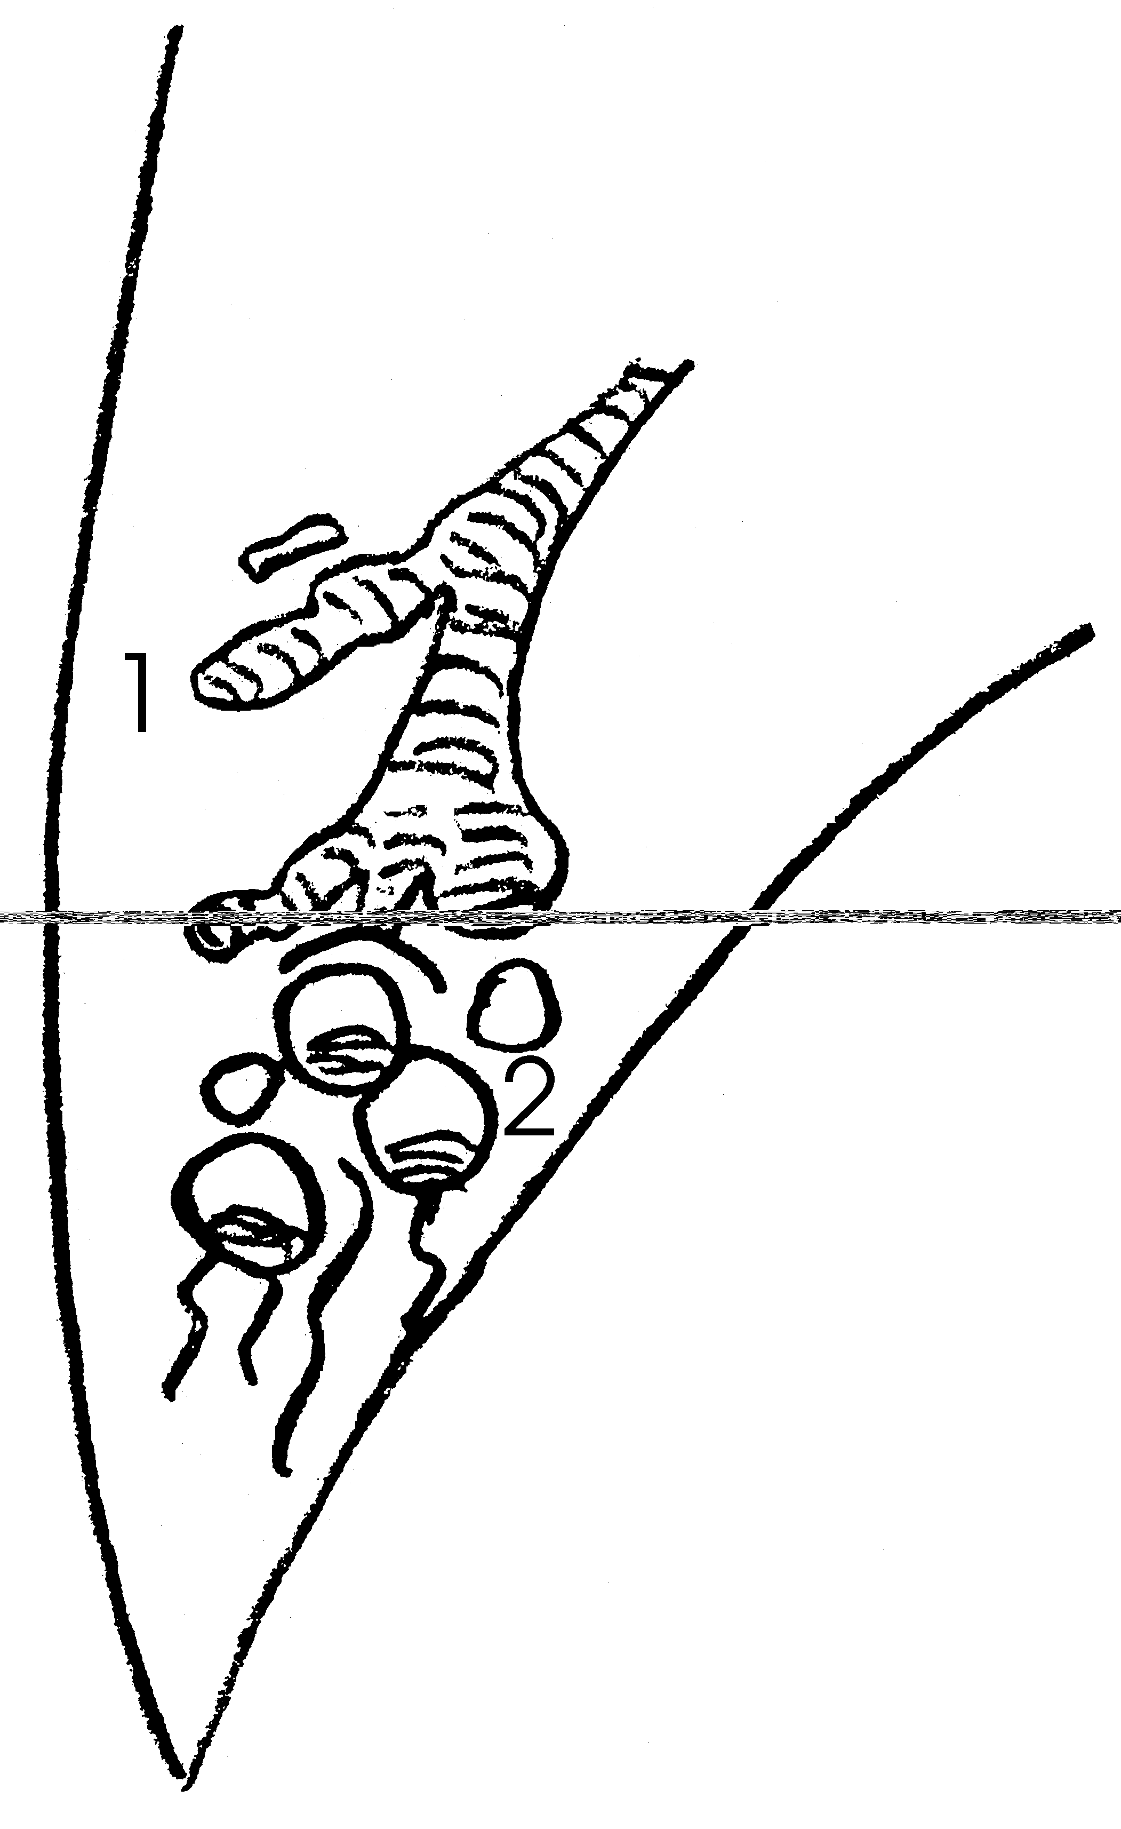
Pathologies pulmonaires
Page 2,73
Bronchectasie ou dilatation des bronches (DDB)
Dilatation irréversible des bronches ou bronchioles
Causes :
Infections respiratoires répétées
Obstruction (corps étranger, tumeur)
Inflammation des parois des bronches :
Augmentation de la production de mucus, toux chronique et des expectorations
Bronches
normales
Bronchectasie :
1 – Cylindrique
2 – Kystique

Slide 17
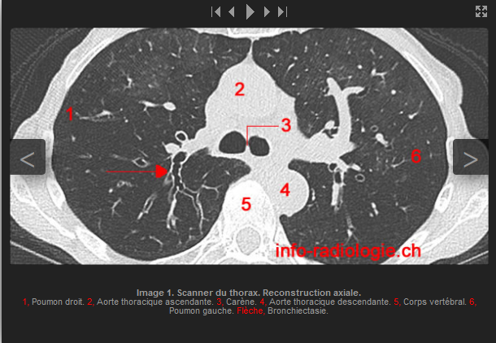
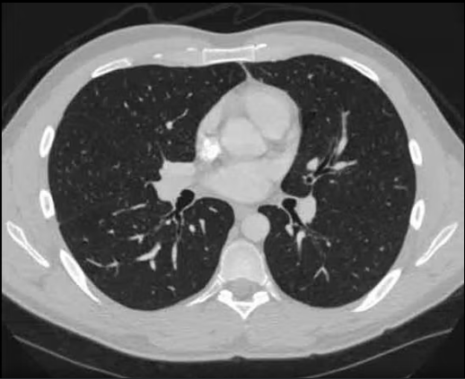
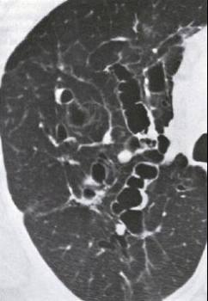
Bronchectasie
Normale

Slide 18
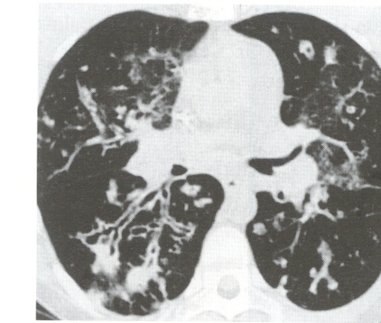
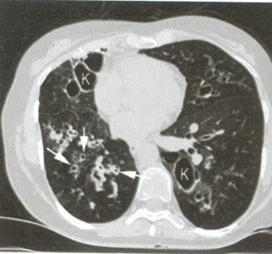
Bronchectasie
Bronchectasies. Opacités annulaires remplies d’air. (kystique).
Kystique: degré maximal de sévérité
Bronchectasies cylindriques. Parois épaissies et irrégulières. (cylindrique).

Slide 19
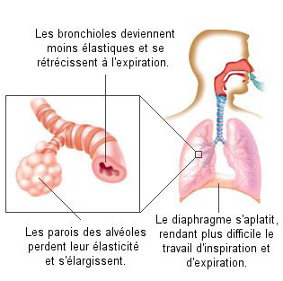
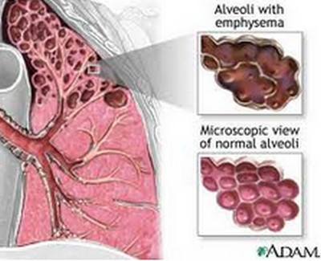
Pathologies pulmonaires
Page 2,74
Emphysème :
Trouble pulmonaire chronique
Perte d’élasticité des alvéoles et des bronchioles qui entraine
Dilatation excessive et permanente des alvéoles
Tissus entourant les alvéoles perdent leur élasticité et les sacs aériens ne peuvent plus se gonfler ni se dégonfler normalement
Signes radiologiques :
Sur-gonflement des poumons
Hyper-clarté des champs pulmonaires
Élargissement des espaces intercostaux
Abaissement du diaphragme

Slide 20
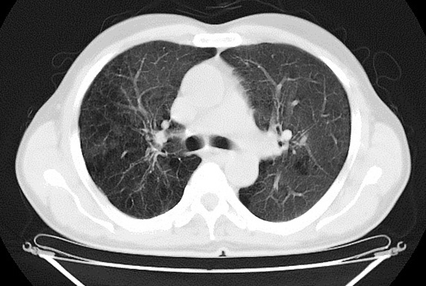
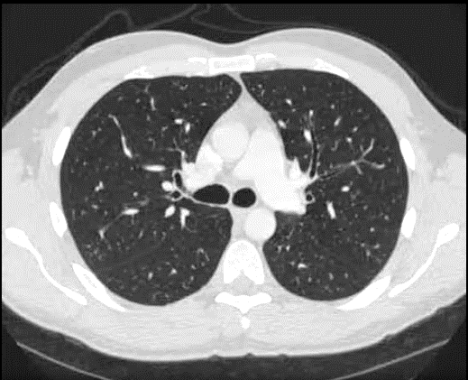
Emphysème
Normale
Zone hypodense représentant une dilatation anormale des alvéoles
https://radiopaedia.org/cases/centrilobular-emphysema-4?lang=us
https://eanatomy-rimouski.proxy.collecto.ca/fr/e-Anatomy/Thorax/TDM-axiale-du-thorax

Slide 21
Pathologies pulmonaires
Page 2,74
Épanchement pleural :
Présence de liquide dans la cavité pleurale.
Il existe différents types d’épanchement pleural :
Empyème :
Survient lorsque le liquide est du pus
Causé par :
Blessures thoraciques, obstruction des bronches, abcès perforé du poumon
Hémothorax :
Survient lorsque le liquide est du sang

Slide 22
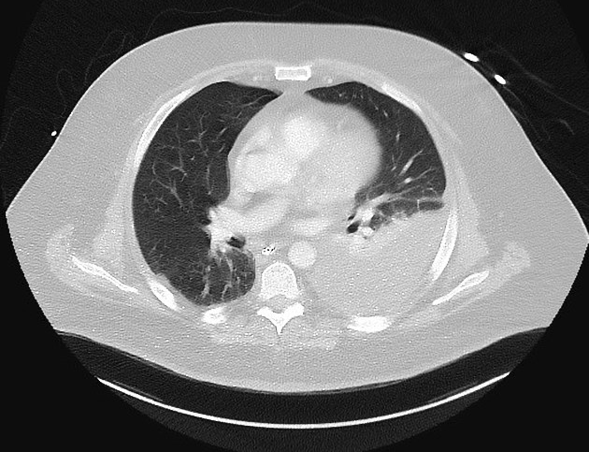
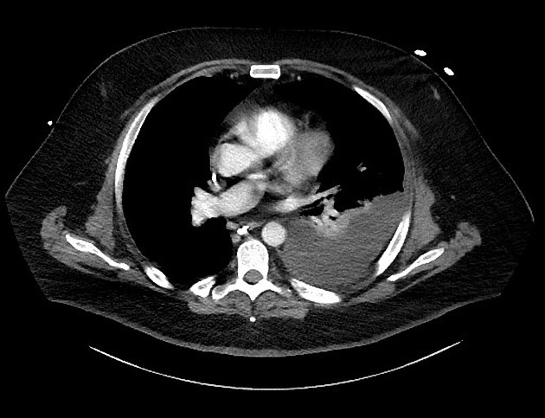
Épanchement pleural
Zone hyperdense représentant une quantité de liquide dans la cavité pleurale
https://radiopaedia.org/cases/pleural-effusion-supine-2?lang=us
De quel côté se trouve l’épanchement ?
GAUCHE

Slide 23
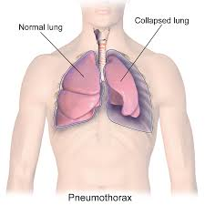
Pathologies pulmonaires
Page 2,75 – 2,76
Pneumothorax :
Accumulation d’air dans la cavité pleurale qui entraine :
Collapsus pulmonaire : Affaissement du parenchyme pulmonaire
Symptômes :
Difficulté respiratoire sévère
Douleur thoracique
Causé par :
Traumatisme (fracture de côtes, coup de couteau)
Condition pathologique qui entraine la rupture d’une région affaiblie du poumon (ex. : kyste aérien, emphysème, asthme, MPOC)

Slide 24
Pneumothorax
https://www.youtube.com/watch?v=gtuagfTQve4

Slide 25
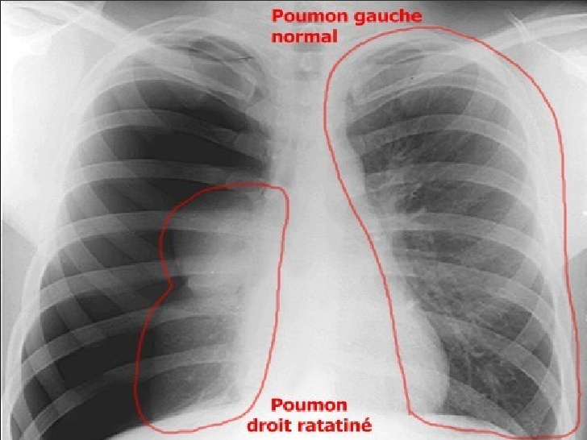
Pneumothorax
Page 2,75
Signes radiologiques :
Présence d’air dans la plèvre (forme de lame entre le poumon et la paroi)
Zone d’hyper-clarté
Il peut avoir déplacement des structures médiastinales du côté opposé au pneumothorax
RADIOGRAPHIE SIMPLE :
Important de réaliser une image en expiration :
Meilleur visualisation de l’espace entre le poumon et la paroi

Slide 26
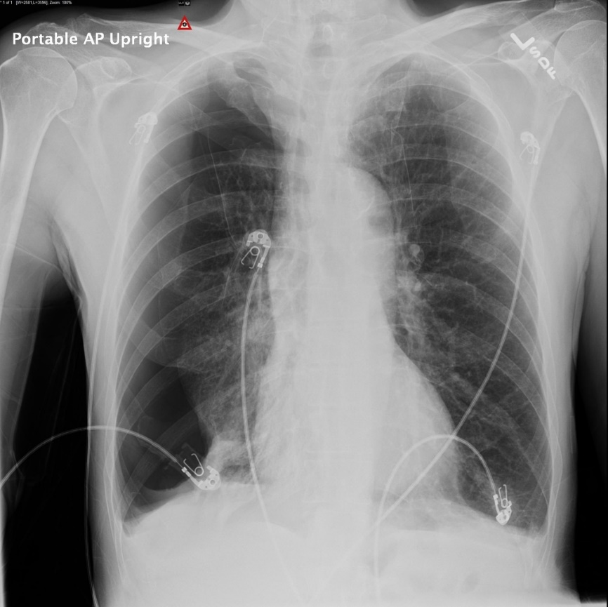
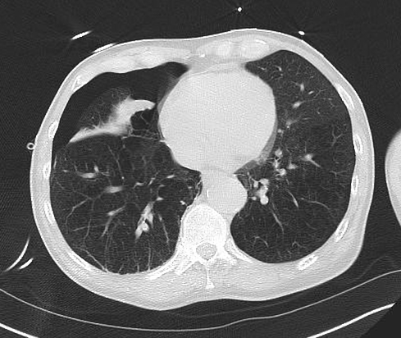
Pneumothorax
Pneumothorax
Feuillet viscéral de la plèvre
https://radiopaedia.org/cases/spontaneous-pneumothorax-16?lang=us

Slide 27
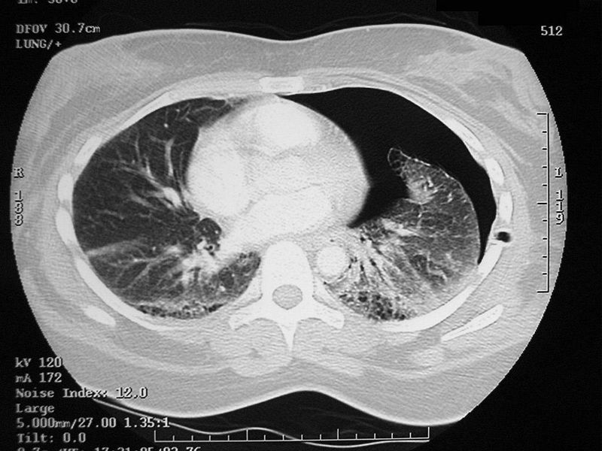
Pneumothorax
Pneumothorax
Feuillet viscéral de la plèvre
Pneumothorax massif gauche avec déviation médiastinale et trachéale

Slide 28
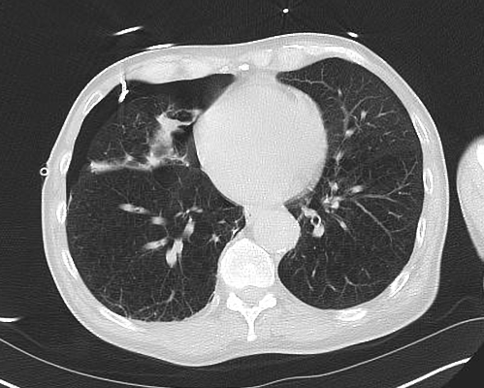
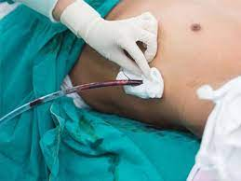
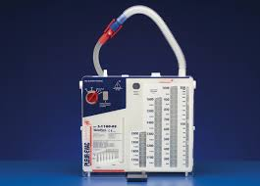
Pneumothorax
Drain thoracique (extrémité distale)
https://radiopaedia.org/cases/spontaneous-pneumothorax-16?lang=us

Slide 29
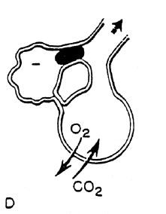
Pathologies pulmonaires
Page 2,78
Atélectasie :
Affaissement des alvéoles pulmonaires d’un lobule ou d’un lobe
Causé par :
Obstacle bronchique à la pénétration d’air
Externe : Tumeur
Interne : Corps étranger, mucus
Signes radiologiques :
Apparition d’opacité en rapport avec la réduction du volume de la région ventilée

Slide 30
Atélectasie
https://www.youtube.com/watch?v=TnmNGdyYlZg

Slide 31
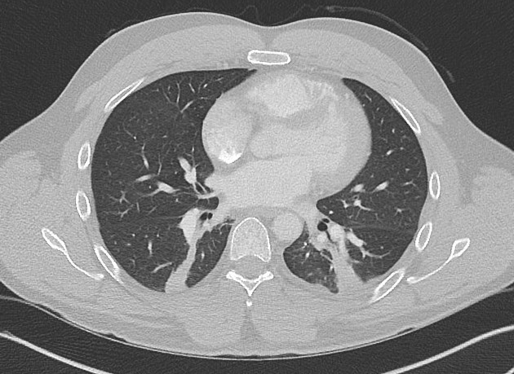
Atélectasie
Zone radio-opaque (hyperdense) suivant le trajet des bronches, correspondant à l’affaissement des alvéoles
https://radiopaedia.org/cases/bilateral-atelectasis?lang=us

Slide 32
Atélectasie versus emphysème
Page 2,77
Atélectasie
Emphysème
Affaissement des alvéoles pulmonaires par obstruction des bronches
Zone hyperdense (plus blanche) sur images
Perte d’élasticité des alvéoles et des bronchiole (les alvéoles demeure remplies d’air)
Zone hypodense (plus noire) sur les images

Slide 33
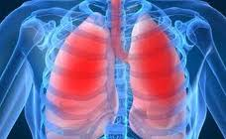
Pathologies pulmonaires
Page 2,80
Maladie pulmonaire obstructive chronique (MPOC) :
Terme générique désignant un groupe d’affections respiratoires donnant une insuffisance ventilatoire obstructive comme :
Bronchite chronique
L’asthme
L’emphysème
Forme d’obstruction persistante des voies respiratoires
Difficulté à vider les poumons d’air

Slide 34
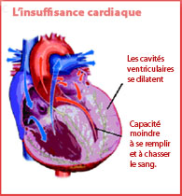
Pathologies pulmonaires
Page 2,81
Œdème pulmonaire :
Excès de liquide au niveau des poumons (alvéoles ou des espaces interstitiels pulmonaires)
Causé par :
Insuffisance cardiaque conséquente à un défaut d’irrigation du myocarde par les artères coronaires

Slide 35
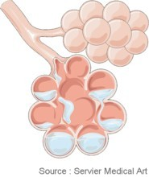
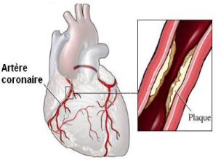
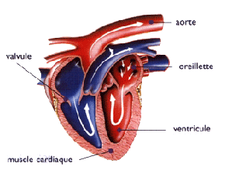
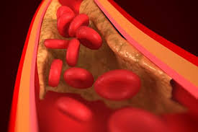
Œdème pulmonaire
Page 2,81
Affection des artères coronaires
↓ Perfusion du cœur
Retour du sang dans les poumons
par les veines pulmonaires
Cœur + faible = ↓ débit cardiaque
Quantité de sang éjectée par le cœur dans un temps donné
Gêne le retour veineux pulmonaire

Slide 36
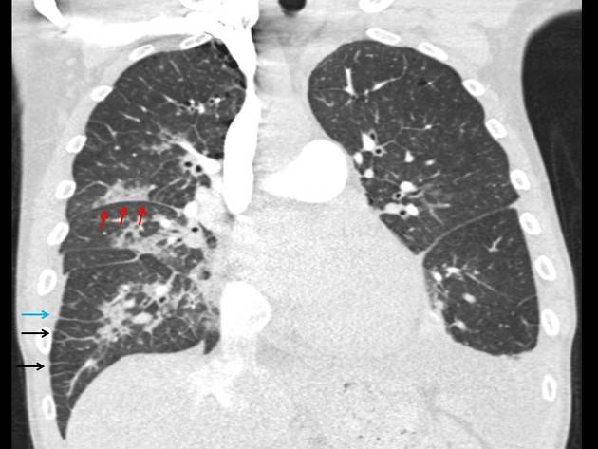
Œdème pulmonaire
Flèches rouge :
Opacification pulmonaire représentant de l’œdème pulmonaire
https://radiopaedia.org/cases/cardiogenic-pulmonary-oedema-unilateral?lang=us

Slide 37
Syndrome de détresse respiratoire (SDR)
Page 2,81
SDRA (syndrome de détresse respiratoire aigüe)
MMH (maladie des membranes hyalines)
Chez l’adulte
Œdème aigu du poumon dont la cause n’est pas cardiaque, mais plutôt une lésion aigüe (survenant rapidement) concernant les alvéoles et entrainant l’apparition d’une hypoxémie sévère
Causes :
Infection par une bactérie ou un virus
État de choc infectieux prolongé
Choc brutal des poumons
Un polytrauma
Chez le nouveau-né
Déficit en surfactant :
Lubrifiant qui rend les parois des poumons glissantes
Surtout chez les prématurés (poumons immatures)
Hypoxémie : Diminution de la quantité d’oxygène transportée dans le sang

Slide 38
Syndrome de détresse respiratoire (SDR)
Page 2,81
Signes radiologiques :
Augmentation de la radio-opacité dans les poumons occasionnée par une accumulation de liquide entre les alvéoles ou dans les alvéoles eux-mêmes
https://www.imaios.com/fr/e-Cases/Chaines-publiques/Radiopediatrie/maladie-des-membranes-hyalines

Slide 39
Air sous-cutané ou emphysème sous-cutané
Page 2,82
Souvent d’origine traumatique (thorax – cou)
Déchirure du tissu pulmonaire, de la paroi des bronches ou de la trachée qui entraine :
Infiltration d’air dans la paroi thoracique et provoque :
Gonflement du thorax et du cou
Impression de crépitement à la palpation
Signe clinique :
Crépitation
Impression d’écraser 2 chips l’une sur l’autre

Slide 40
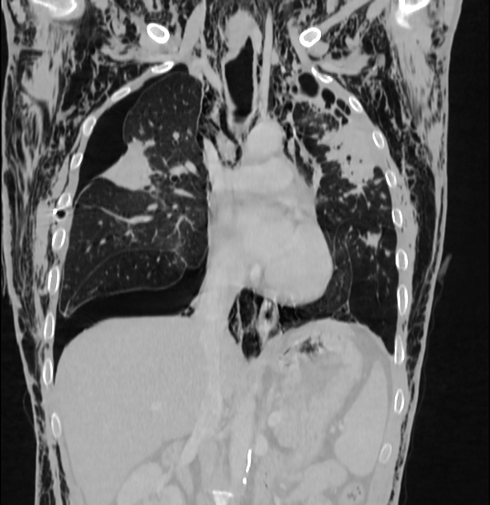
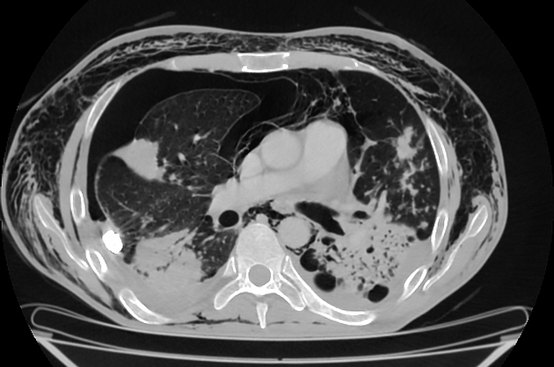
Air sous-cutané ou emphysème sous-cutané
Flèches rouge = Emphysème sous-cutanée
Flèches bleue : Pneumothorax
https://radiopaedia.org/cases/subcutaneous-emphysema-13?lang=us

